Slide 1
Violência contra as mulheres: questões para a saúde
Ministério da Saúde
Secretaria de Vigilância em Saúde
Departamento de Vigilância de Doenças e Agravos não Transmissíveis e Promoção da Saúde
Coordenação Geral de Vigilância de Doenças e Agravos não Transmissíveis e Promoção da Saúde
Notes:
© Copyright PresentationGo.com – The free PowerPoint template library

Slide 2
Impactos da violência na vidas das mulheres
Comportamentos nocivos em saúde
Marcas profundas
Problemas saúde física, mental e reprodutiva
Tentativas de suicídio
Ferimentos Físicos
Depressão
Morte prematura e evitável
Incapacitação
OMS, 2015

Slide 3
Referências legais da notificação compulsória de violências
Portaria 737/2001 – Política Nacional de Redução de Morbimortalidades por Acidentes e Violências
Lei nº 8.069/1990 - Estatuto da Criança e Adolescente
Lei nº 10.778/2003 - Notificação de Violência contra Mulher
Portaria nº 2.472/2010- Notificação de violências em serviços de referência
Lei nº 10.741/2003 - Estatuto da Pessoa Idosa, modificada pela Lei nº 12.461, de 26 de julho de 2011
Portaria nº 1.876/2006. Diretrizes nacionais para a prevenção do suicídio
Portaria nº 104/2011 – notificação compulsória em todos os serviços de saúde públicos e privados.
Portaria nº 1.271/2014 – Violência Sexual e Tentativa de Suicídio como notificação imediata (em até 24 horas pelo município).
Portaria de Consolidação nº 4 de 28 de setembro de 2017. Lista de doenças e agravos de notificação compulsória

Slide 4
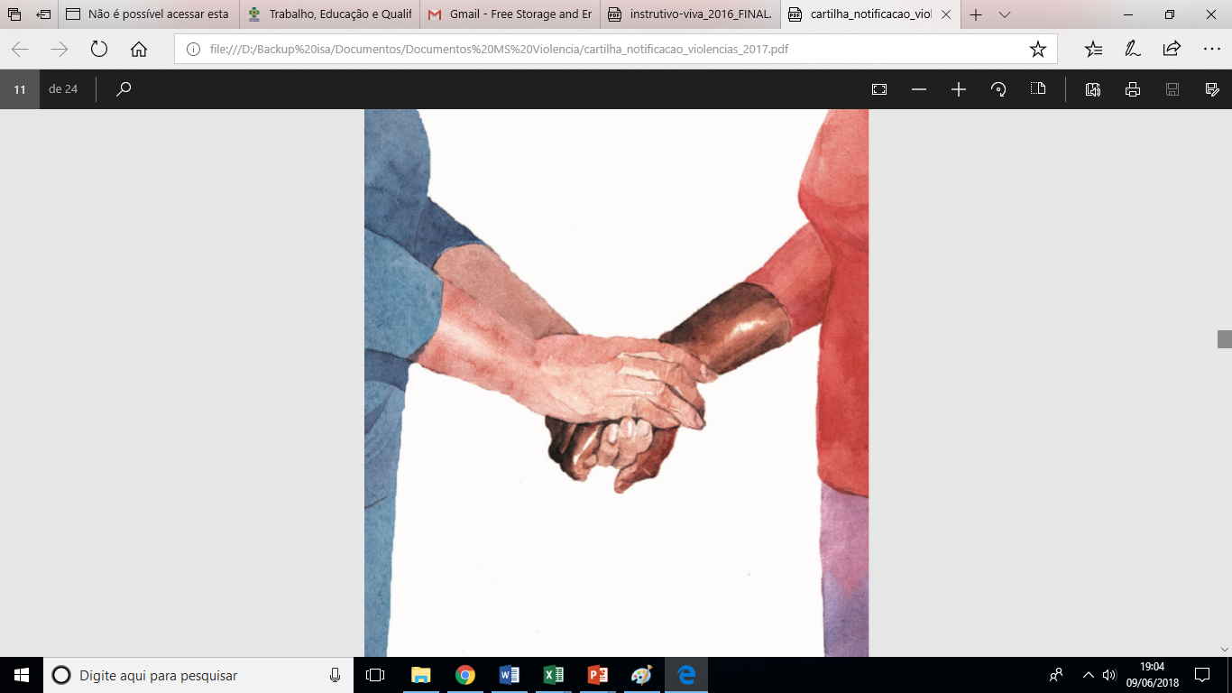
Sistema de Vigilância de Violências e Acidentes – VIVA Sinan
Exigência legal para notificação de violências contra crianças, adolescentes, mulheres, pessoas idosas e pessoas com deficiência;
Visibilidade ao problema, permitindo conhecer sua magnitude, gravidade e perfil e
Elemento-chave na atenção integral às pessoas, permitindo que a rede de proteção e de garantia de direitos seja acionada e se articule.
Instrumento de cuidado e não de denúncia

Slide 5
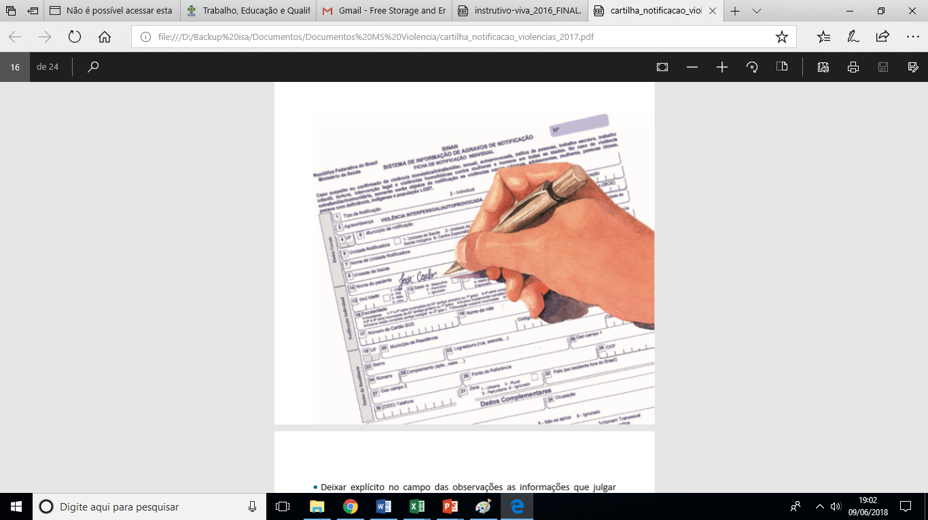
Sistema de Vigilância de Violências e Acidentes – VIVA SINAN
A definição de caso de violência:
Caso suspeito ou confirmado de violência doméstica/intrafamiliar, sexual, autoprovocada, tráfico de pessoas, trabalho escravo, trabalho infantil, tortura, intervenção legal e violências homofóbicas contra mulheres e homens em todas as idades.
No caso de violência extrafamiliar/comunitária, somente serão objetos de notificação as violências contra crianças, adolescentes, mulheres, pessoas idosas, pessoas com deficiência, indígenas e população LGBT.

Slide 6
Notificação de violências
De 2011 (universalização no SUS) até 2017 foram ~ 1.500.000 notificações de violência no Brasil
Crescimento de 212,5% entre 2011 e 2017
Hoje 74% dos municípios brasileiros notificam
~ 70% contra pessoas do sexo feminino;

Slide 7
Saúde Brasil 2018 - dois capítulos sobre violência
Risco de óbito por causas externas em mulheres com notificação de violência no Brasil, 2011 a 2016.
Estudo exploratório da mortalidade feminina por doenças crônicas não transmissíveis com notificação anterior de violência

Slide 8
Fluxograma do linkage com os dados do Sinan e SIM e distribuição dos óbitos por causas externas e doenças crônicas não transmissíveis. Brasil, 2011-2016.
SINAN
812.157 notificações de violências.
Todos os tipos.
Mulheres de todas as idades
SIM
3.196.446 óbitos.
Todas as causas básicas de óbito.
Mulheres de todas as idades.
24. 601 PARES
16.405 Mulheres identificadas nos dois sistemas.
Doenças Crônicas não transmissíveis.
SINAN::SIM
4.457 pares verdadeiros.
Causas Externas
SINAN::SIM
6.393 pares verdadeiros

Slide 9
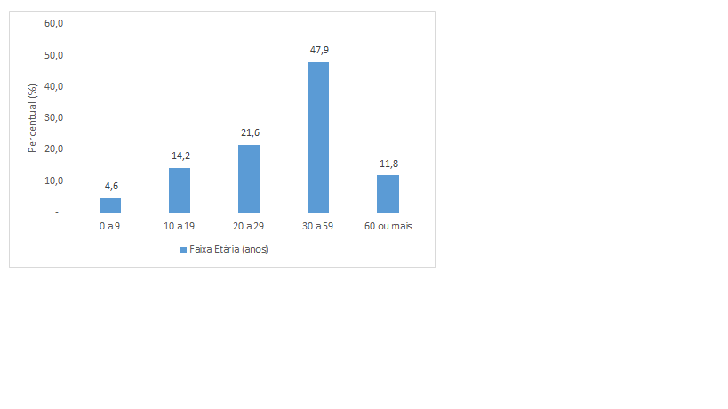
Características das mulheres com notificação de violência e óbito por causas externas (acidentes e violências)
No período de 2011 a 2016, três mulheres com notificação de violência morreram por causas externas a cada dia, em média;
54,5% brancas e 44,3% negras;
63,1% com ensino fundamental I ou II (9º ano);
58,0% solteiras e 27,6% casadas ou em união estável;
78,4% residentes em municípios de até 500 mil habitantes

Slide 10
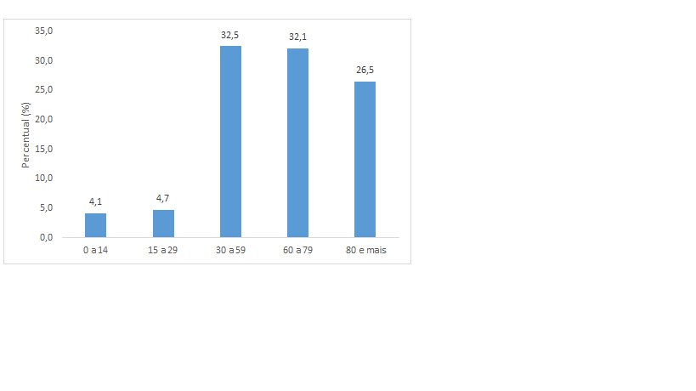
Características das mulheres com notificação de violência e óbito por causas não transmissíveis
No período de 2011 a 2016, duas mulheres com notificação de violência morreram por causas não transmissíveis a cada dia, em média;
58,2% brancas e 41,0% negras;
60,9% com ensino fundamental I ou II (9º ano);
35,6% solteiras e 32,7% viúvas;
64,2% residentes em municípios de até 500 mil habitantes.

Slide 11
Características das violências em mulheres com óbito por causas externas
Características das mulheres com notificação de violência e óbito por causas não transmissíveis
Alto percentual de violência de repetição: 34,6% em mulheres adultas;
Residência: principal local onde a violência ocorreu: 85,6% entre as idosas e 73,9% entre as adultas;
Importante percentual de lesão autoprovocada: mais de 47,0% em adultas e idosas;
Predominância da violência física (62,6%);
Entre crianças e idosas, os principais autores das violências foram os familiares; já no grupo de adolescentes, jovens e adultas foram os parceiros íntimos;
Alto percentual de violência de repetição: 65,2%;
Residência: principal local onde a violência ocorreu: mais de 88,0% entre as idosas e 83,5% entre as adultas;
Predominância da violência física (35,4%) e negligência (28,3%);

Slide 12
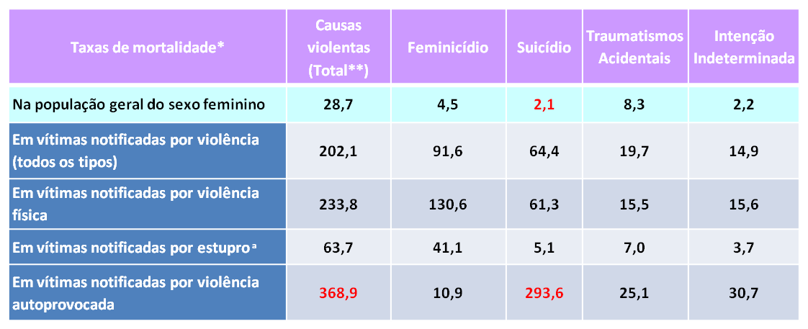
Taxas médias de mortalidade por causas violentas na população geral do sexo feminino e nas pessoas do sexo feminino que foram notificadas por violência. Brasil, 2011 e 2015.
Fonte: SIM e Vigilância de Violências e Acidentes - VIVA/SINAN/SVS/MS.
(*) As taxas foram calculadas por 100.000 mulheres
(**) Inclui: pedestre traumatizado em um acidente de transporte, Outras causas externas de lesões acidentais (traumatismos acidentais), Lesões autoprovocadas intencionalmente (suicídio), Agressões (feminicídio), Eventos cuja intenção é indeterminada, Complicações de assistência médica e cirúrgica, Sequelas de causas externas e Outras septicemias
ª Excluiu-se outros tipos de violência sexual, como exploração sexual e assédio sexual.

Slide 13
Considerações
A residência é o principal local para a ocorrência de agressões, sendo os principais agressores os familiares e parceiros íntimos, demonstrando o caráter íntimo e relacional das violências;
O elevado grau de repetição demonstra o caráter crônico e perverso das violências contra as mulheres e a fragilidade da rede intersetorial em prover cuidados de saúde, de proteção e justiça.
Os episódios de violência tendem a se tornar progressivamente mais graves com o passar do tempo, especialmente quando há a denúncia ou separação do casal;
Mulheres com notificação de violência têm maior risco de morrerem por causas externas e por causas não transmissíveis, em comparação com a população feminina geral, especialmente por “violências interpessoais e autoprovocadas”

Slide 14
NOTIFICAÇÃO DE VIOLÊNCIAS
Dispositivo disparador de processos – instrumento de CUIDADO
Visibilidade ao problema
Articulação intrasetorial
Organização dos serviços de saúde
Articulação intersetorial
(Saúde, Assistência Social, Sistema de Justiça, Segurança Pública, Educação, etc)
Formação de redes de atenção e proteção às pessoas em situação de violências
GARANTIA DE DIREITOS E CIDADANIA

Slide 15
http://portalarquivos2.saude.gov.br/images/pdf/2017/fevereiro/07/cartilha_notificacao_violencias_2017.pdf

Slide 16
Muito obrigada.
E-mail: viva@saude.gov.br

